Slide 1
проектиране на биполярни интегрални схеми с използване на базови матрични кристали

Slide 2
Проектиране на схеми по поръчка. Принципи при изграждане на БМК
Най-често използвани методи за разработване на интегрални схеми по поръчка са методът на базовия матричен кристал (БМК или Gate Array Design) и методът на стандартната клетка (Standard Cell Design). Пъврият метод предполага най-кратко време за реализация на функцията на дадена схема. Използва се готов БМК, имащ нужда само от опроводяване.

Slide 3
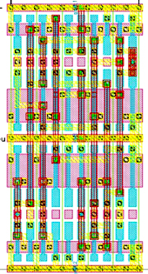
D-тригер в Gate Array изпълнение, технология 180 nm

Slide 4
За разлика от схемите реализирани на основата на БМК, тези, проектирани по метода на стандартните клетки, предлагат по-висока степен на интеграция и по-голяма гъвкавост при процеса на проектиране.
Това се дължи на основните особености на метода, а именно фактът, че във всяка клетка транзисторите са оптимизирани по размер и бързодействие спрямо функцията, за която са предназначени.

Slide 5
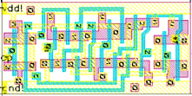
D-тригер в Standard Cell изпълнение, технология 180 nm

Slide 6
Архитектура на базови матрични кристали
Базовият матричен кристал е силициев чип-полуфабрикат без определена функция, при който транзистори, стандартни NAND или NOR блокове и други активни устройства са разположени на предварително точно определени места и реализирани многократно върху пластина, често наричана мастър слайс (master slice).

Slide 7
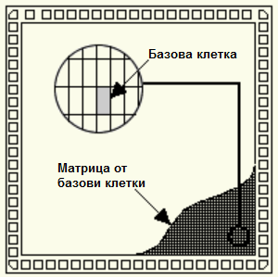
Базови структури
Базовият матричен кристал се реализира въз основа на две основни структури: базови клетки, изграждащи ядрото на кристала и периферни клетки, служещи за изграждане на входно-изходните буфери на схемата.

Slide 8
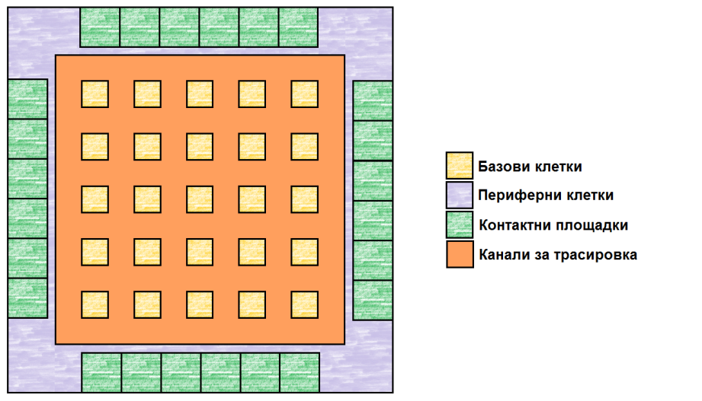
Според разположението си върху пластината, базовите клетки могат да бъдат организирани по няколко начина:
Поединично разполагане

Slide 9
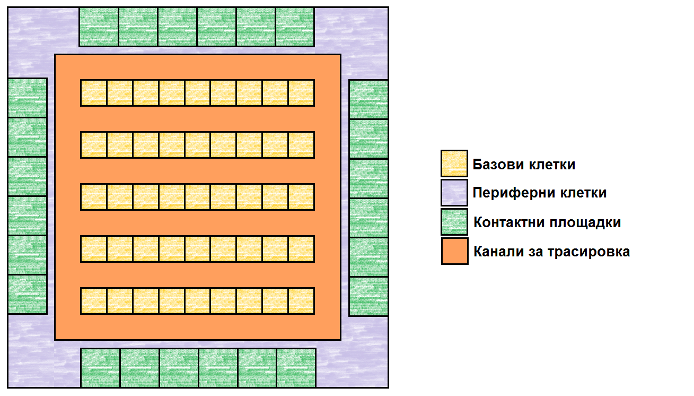
Редово разполагане

Slide 10
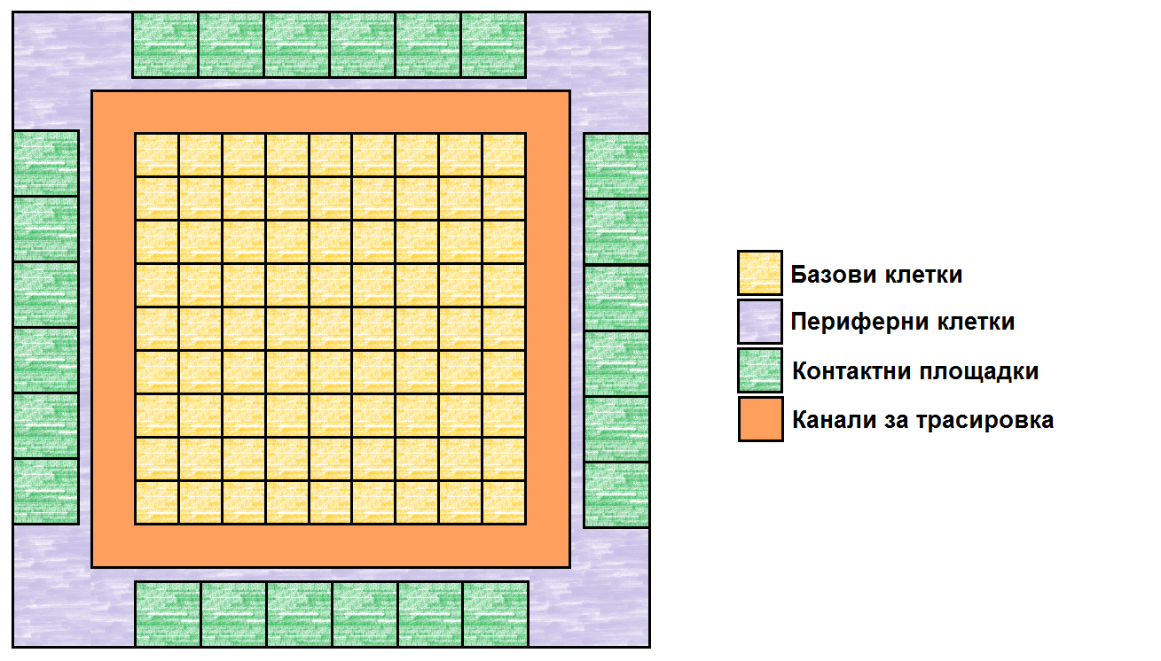
Безканално разполагане

Slide 11
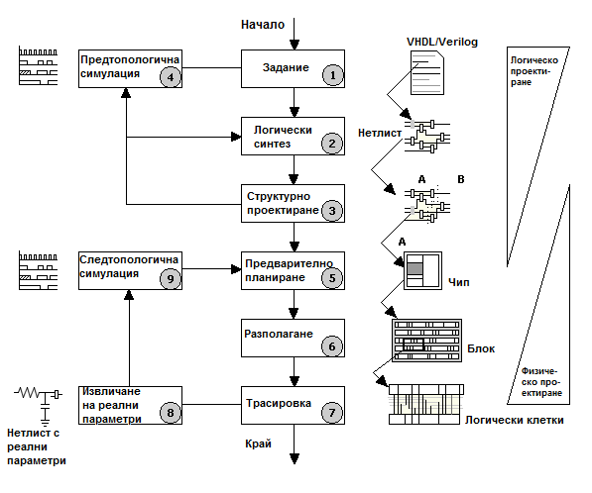
Етапи при проектирането на схемИ по поръчка

Slide 12
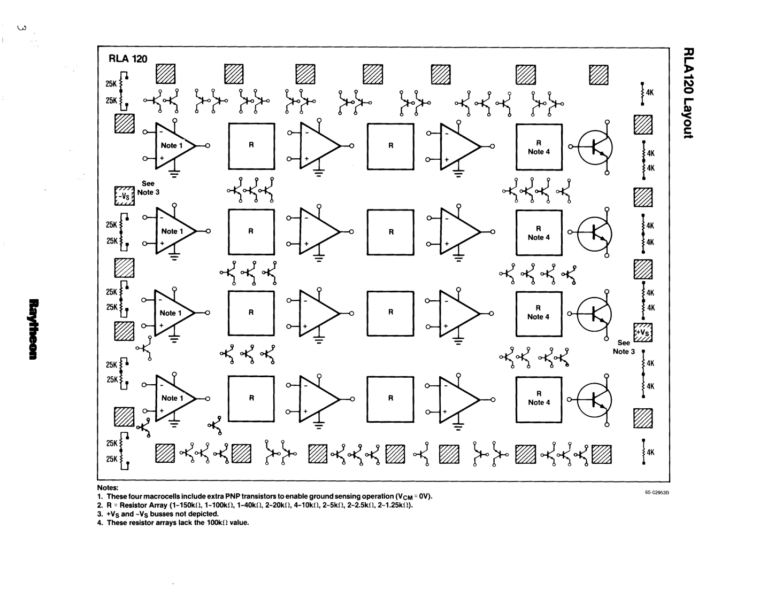
Основни характеристики на базов матричен кристал RLA 120

Slide 13
Двуслойна метализация
Тънкослойни резистори
Биполярни транзистори
 | RLA 80 | rla 120 | rla 160
макро клетки | 8 | 12 | 16
Мощни Npn | 3 | 4 | 4
Маломощни Npn | 46 | 39 | 43
Маломощни pnp | 19 | 16 | 10
резистори | 95 | 196 | 240
контактни площадки | 24 | 24 | 44

Slide 14
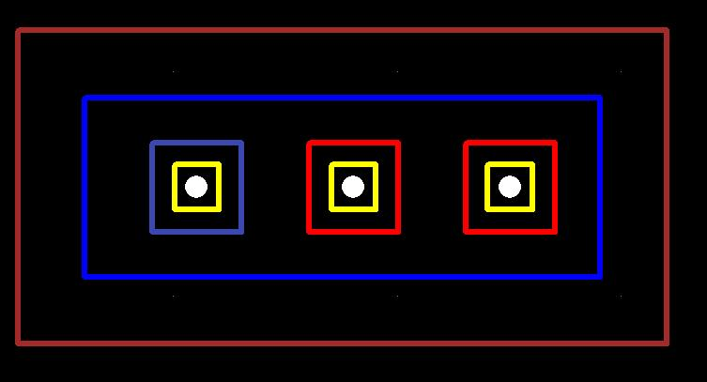
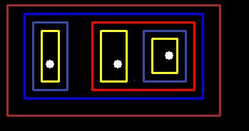
Едноколекторен
PNP транзистор
NPN транзистор

Slide 15
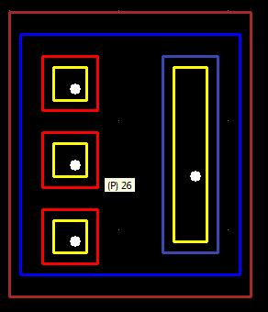
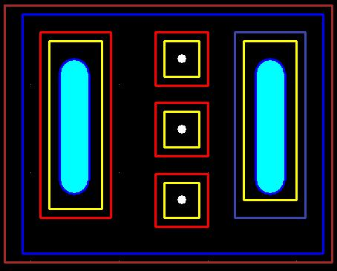
Двуколекторен
PNP транзистор
Триколекторен
PNP транзистор

Slide 16
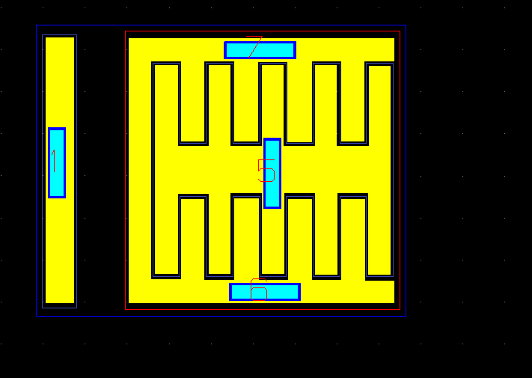
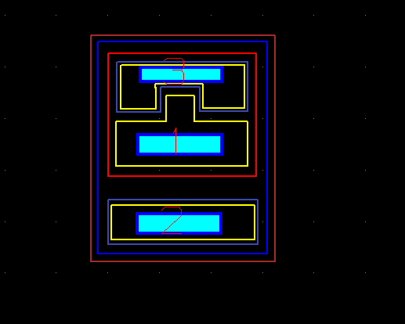
NPN транзистор -
емитерен ток 11.25 mA
Мощен NPN транзистор -
емитерен ток 204 mA

Slide 17
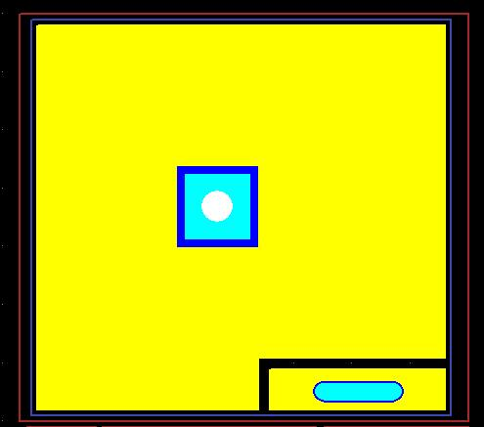
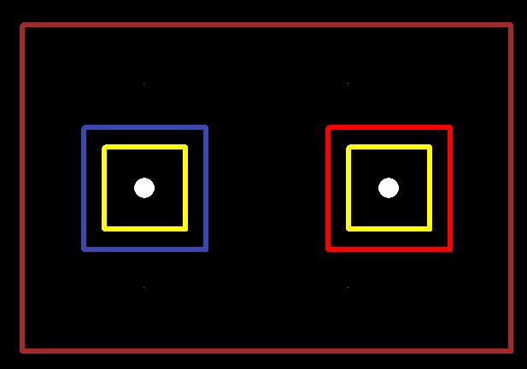
Вертикален
PNP транзистор
MOS кондензатор

Slide 18
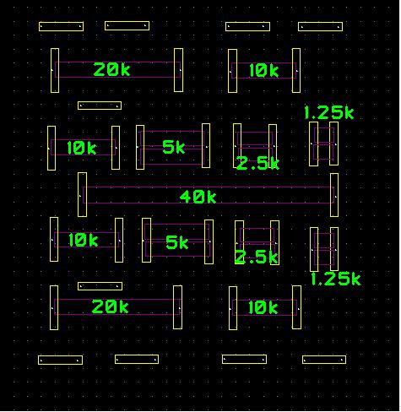
Тмрежиънкослойните резистори - стойности от 1.25 кΩ до 40 кΩ

Slide 19
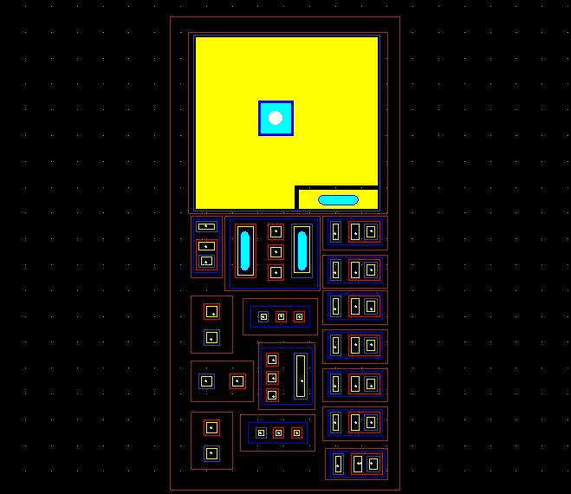
Макроклетка на БМК RLA 120

Slide 20
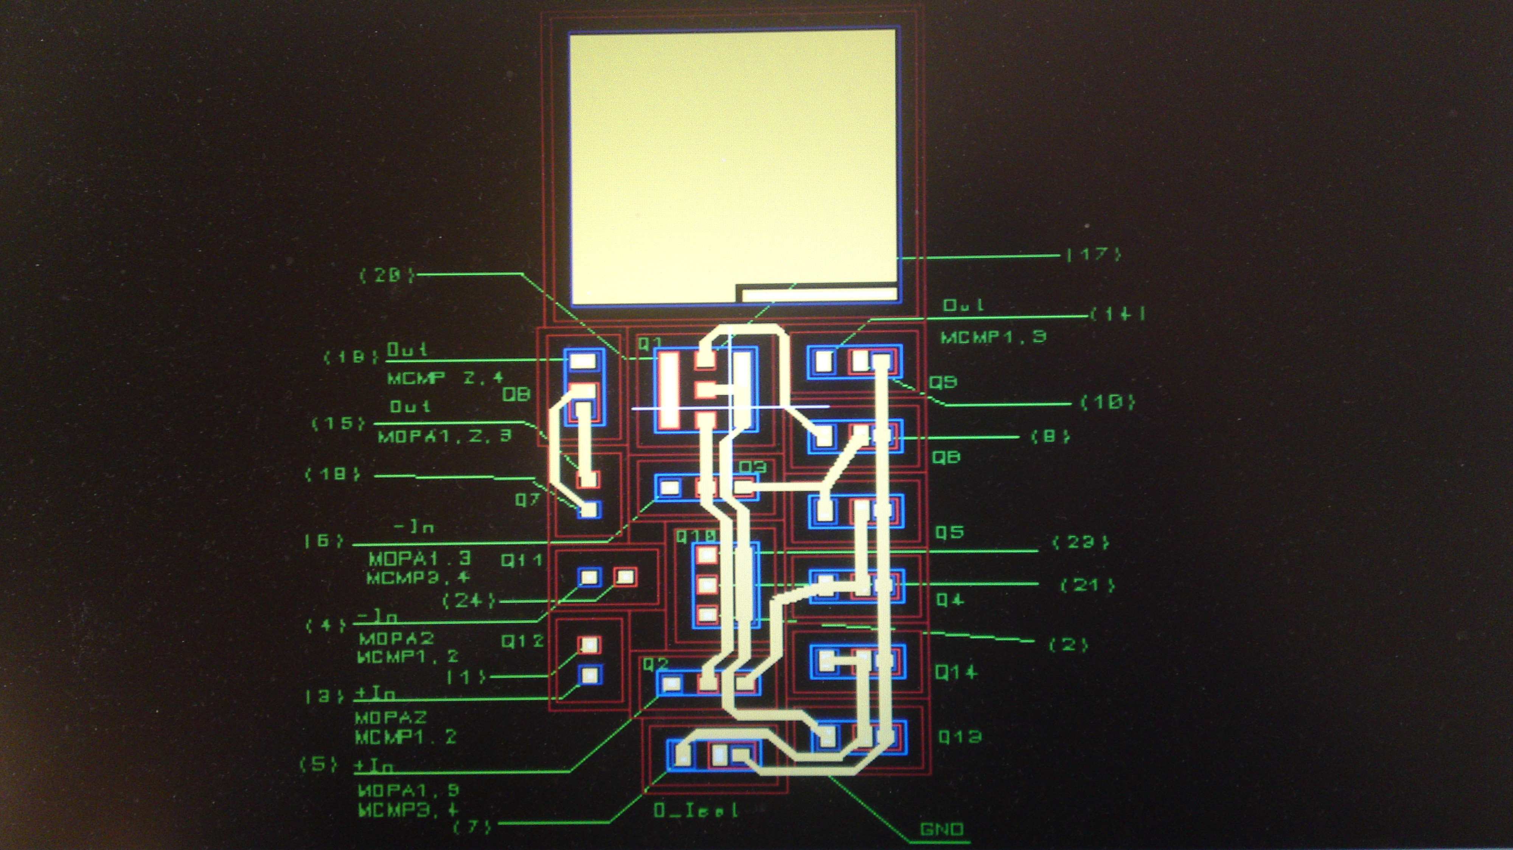
Макрoклетка с реализирани връзки, които са еднакви за всички проектирани с RLA операционни усилватели и компаратори

Slide 21
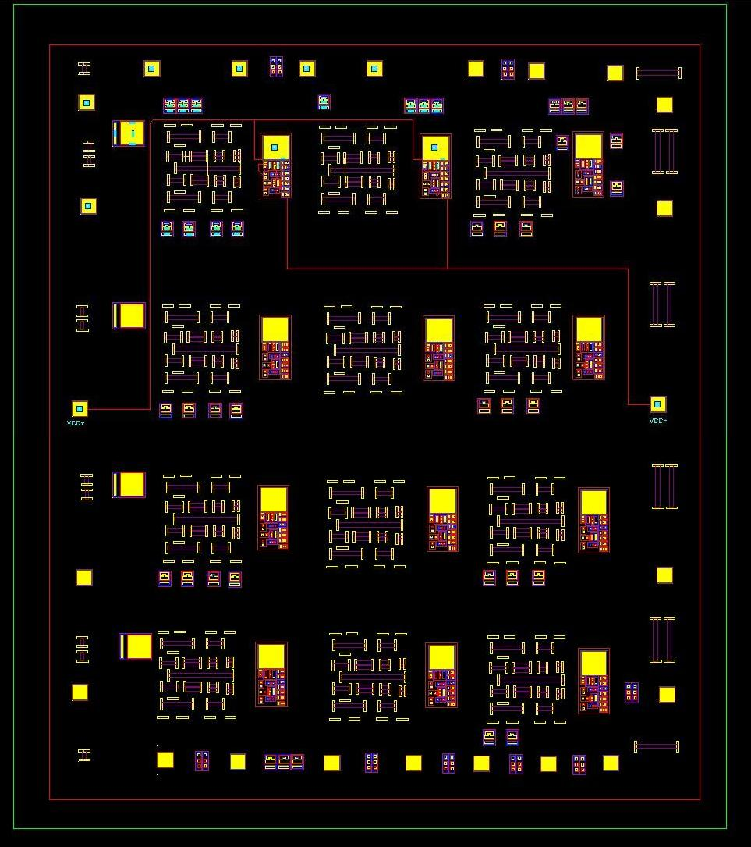
БМК RLA 120

Slide 22
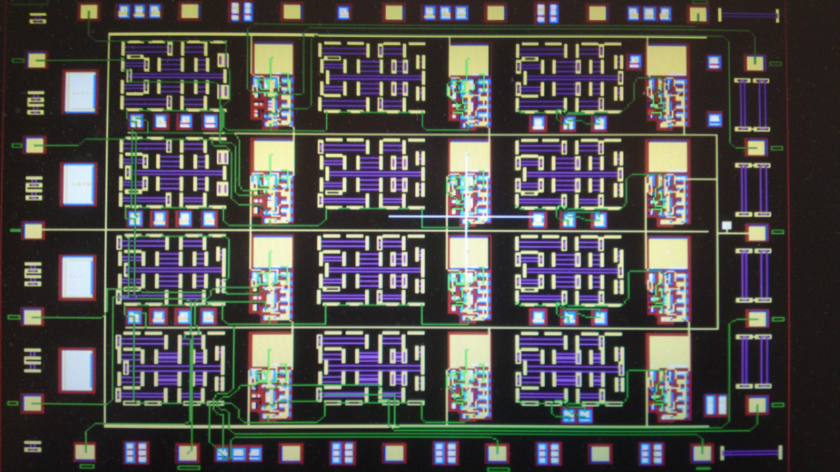
Топологичен чертеж на RLA120 след реализирано опроводяване

